Slide 1
第九章数项级数
1、级数概念
2、正项级数

Slide 2
Homework
Ex9: 1(2,4,7);2(4, 6, 11, 12,16);
4; 9, 13.

Slide 3
1、级数概念和性质
级数是研究函数的重要工具之一，是产生新函数的重要方法，同时又是表示和逼近已知函数的有效方法。
级数在近似计算中发挥着举足轻重
的作用。
级数在科学技术的许多领域有
着广泛的应用，级数的理论在现代
数学方法中占有重要的地位。

Slide 4

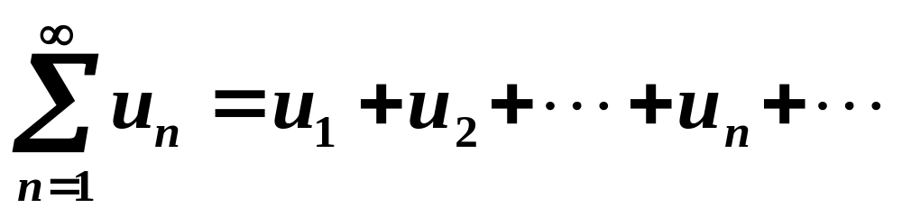
什么是级数 ？
通项
称为级数
☞ 有限个数连续相加有明确意义
☞ 无穷多个数连续相加的意义是什么？

Slide 5

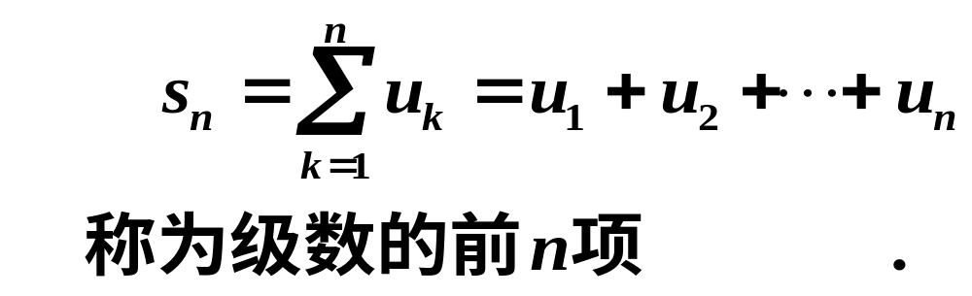
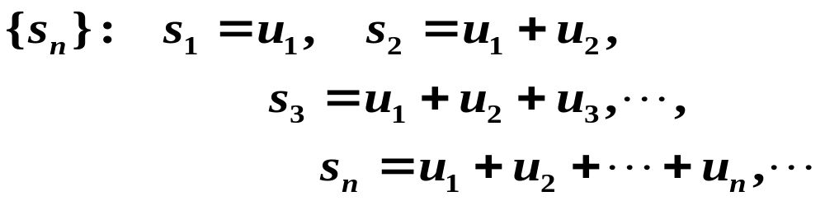
定义１：
部分和
[注意]：部分和构成一个新的数列

Slide 6
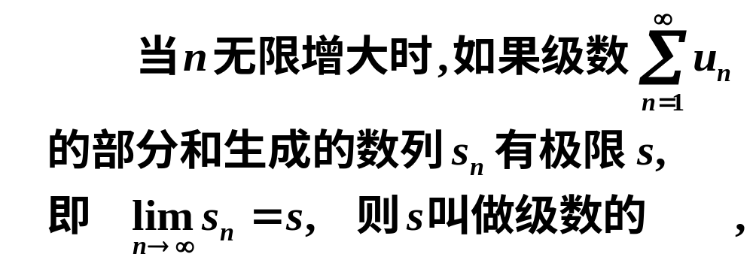
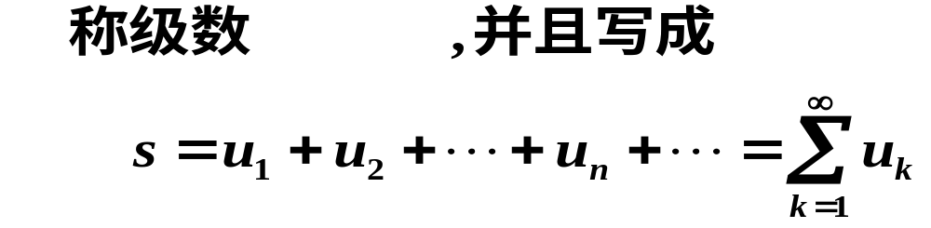
定义２：
和
收敛
发散

Slide 7
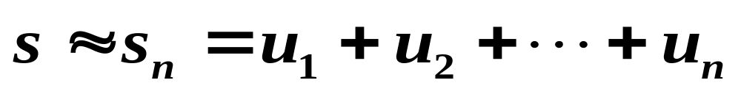
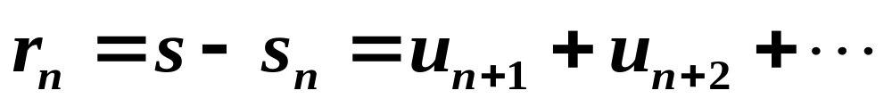
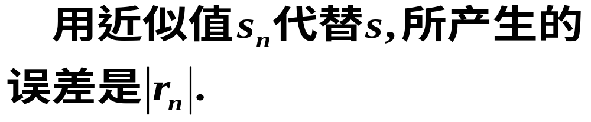
[注意]:
当级数收敛时，其部分和是和的近似值。
和与部分和之差叫做级数的余和

Slide 8
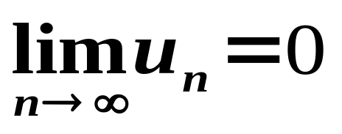
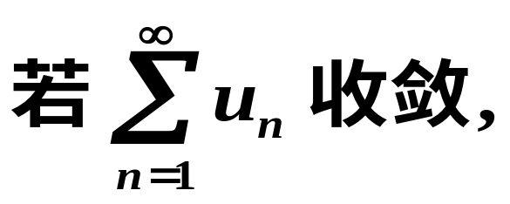

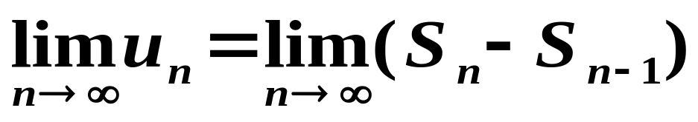
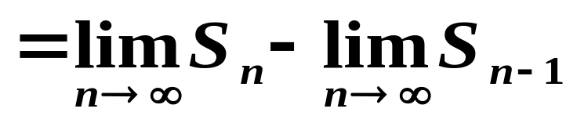
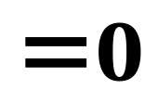
级数收敛的必要条件
即收敛级数的一般项趋向于零
［证］
于是
［注意］一般项趋向于零并不是级数
收敛的充分条件

Slide 9
例：证明数项级数S: nln(1+1/n)发散
提示： 通项不趋于零。

Slide 10
例： 证明当a不等于k\pi 时，
数项级数 S： sin na 发散。
反证法： 假设收敛，则通项趋于零。
由 sin(n+1)a\to 0导出矛盾。
与sin^2 na+cons^2na=1矛盾！

Slide 11
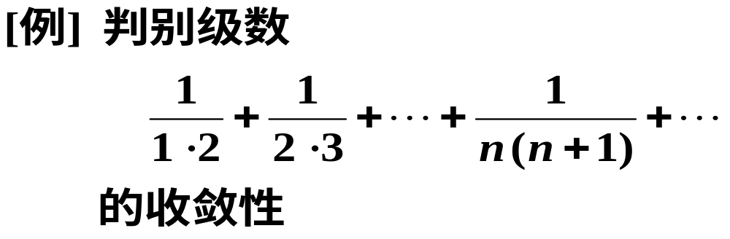
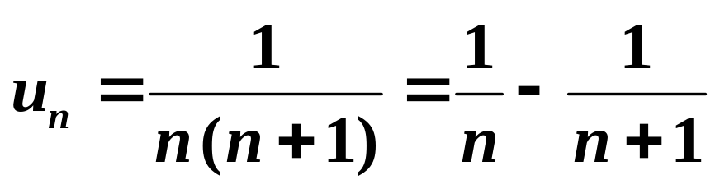
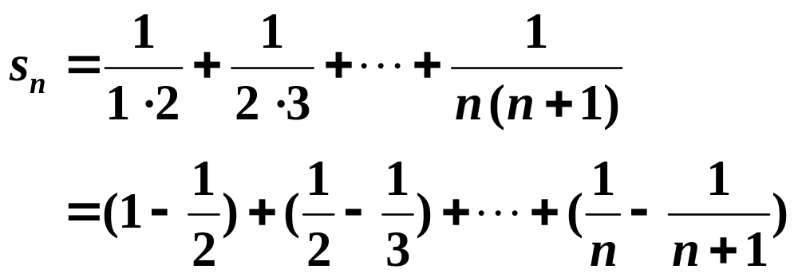
[解]
由于
所以

Slide 12
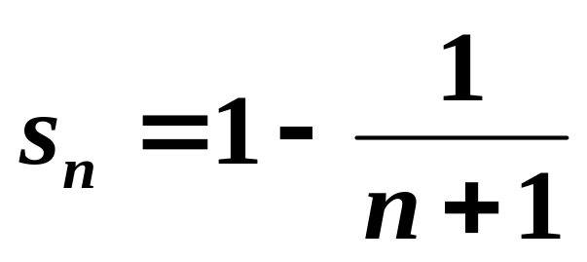
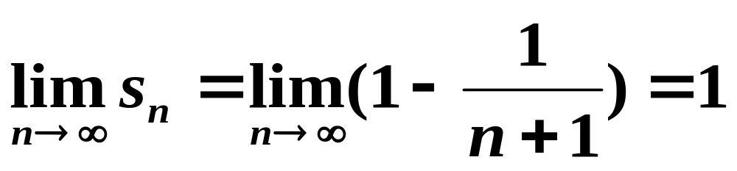
从而
所以这个级数收敛,其和为 1

Slide 13
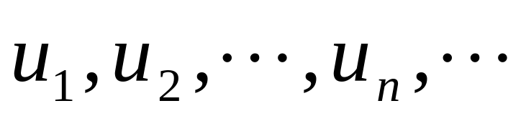
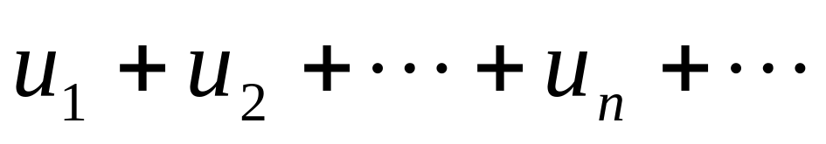
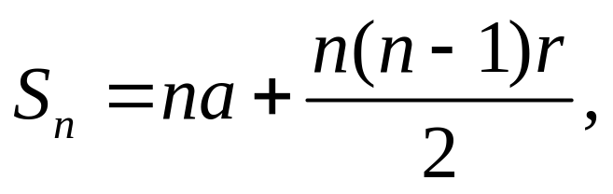
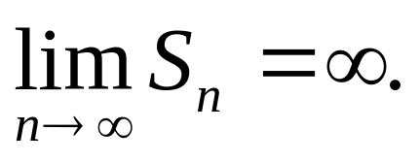
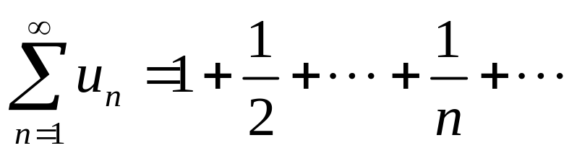
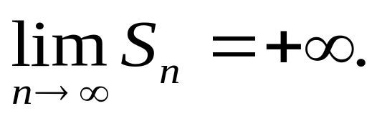
ii)
成等差数列，
级数
称为算术级数，
记其首项为a, 公差为r,
则级数成为
当a, r不同时为 0 时，
发散.
调和级数
发散，
iii)
因为

Slide 14
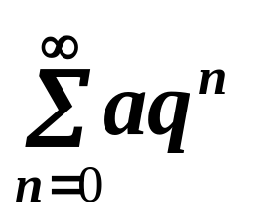
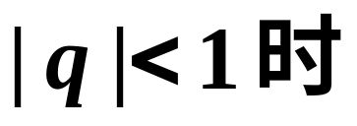
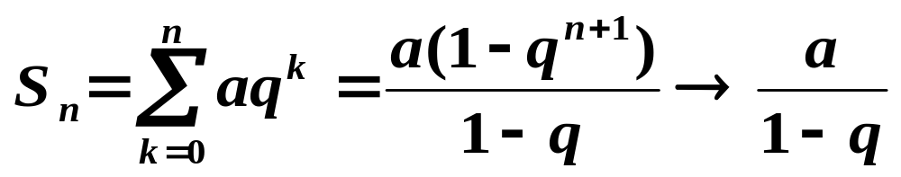
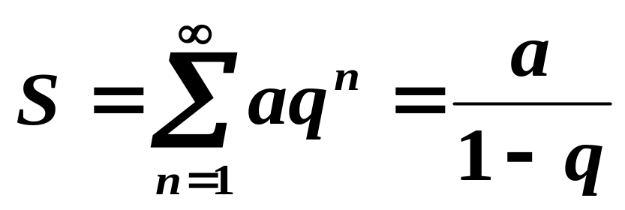
两个重要级数
1.等比级数
收敛

Slide 15
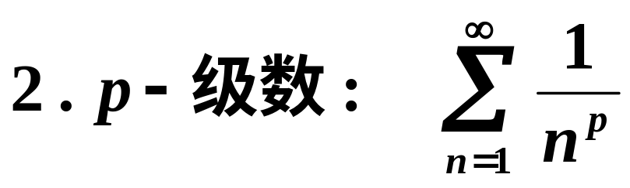

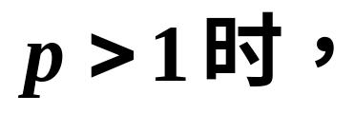






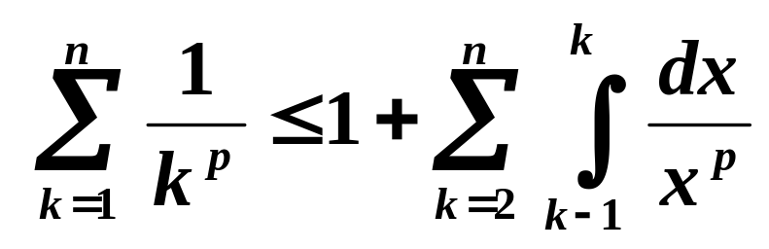
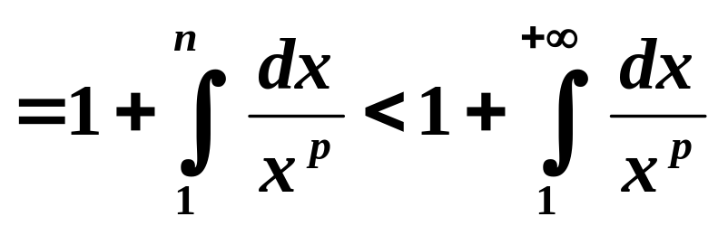
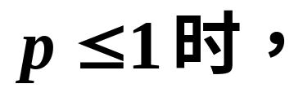
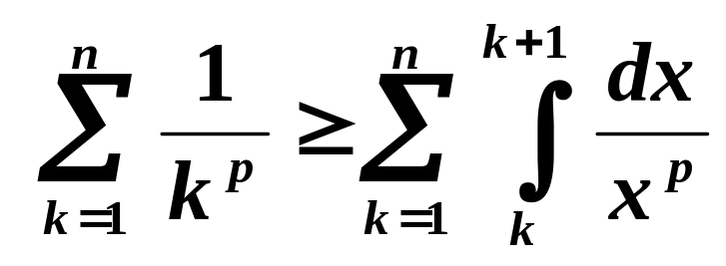
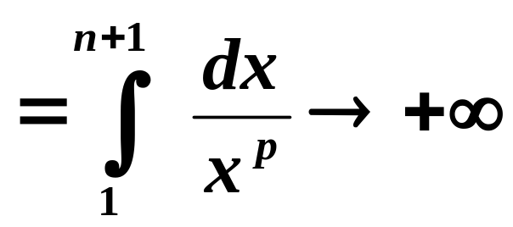
级数收敛
级数发散

Slide 16
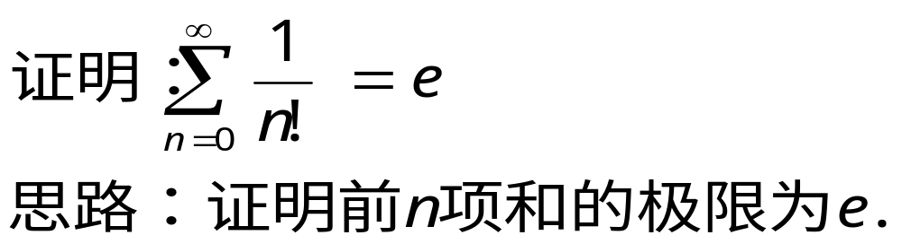
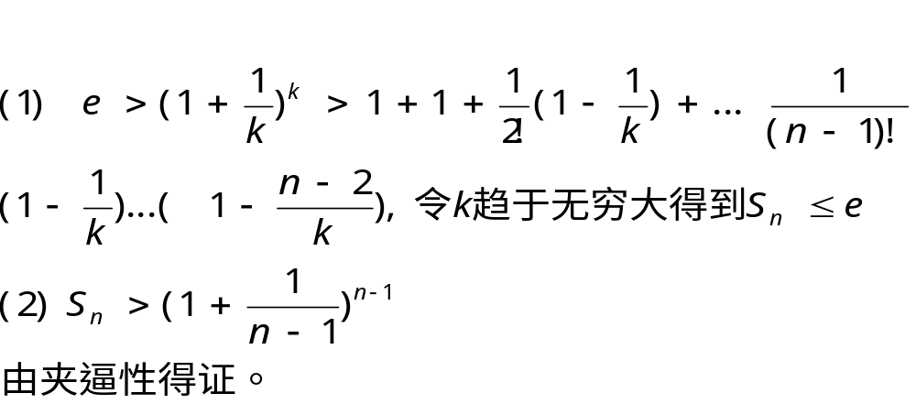

Slide 17
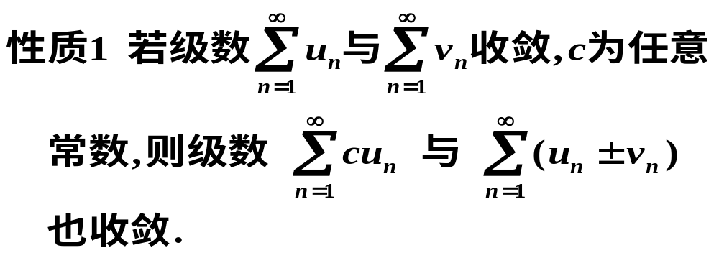
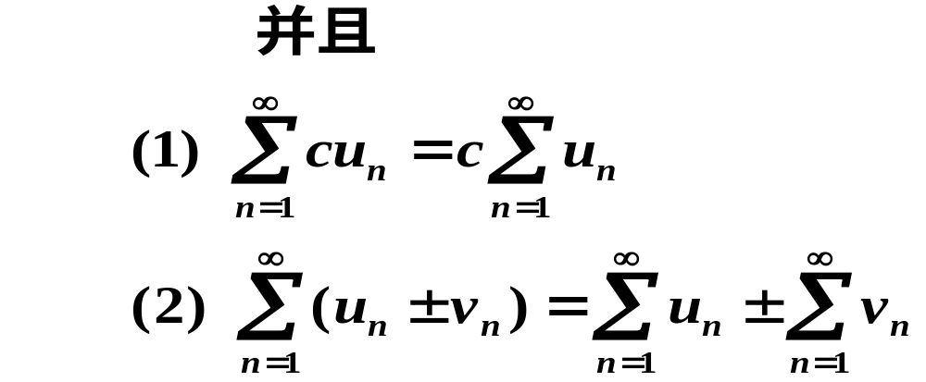
收敛级数的简单性质

Slide 18
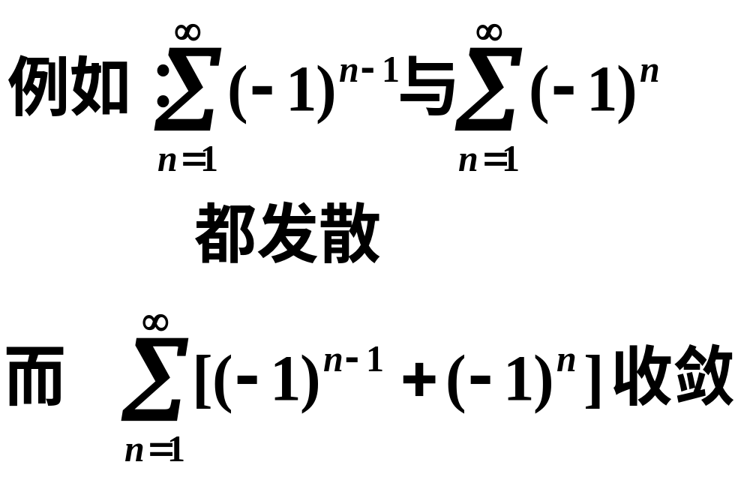
问：两个发散级数的和
一定发散吗？
不一定！
问：一个收敛，一个发散呢？
发散！

Slide 19

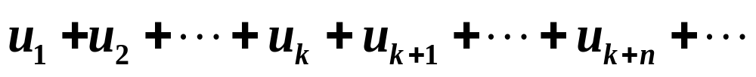

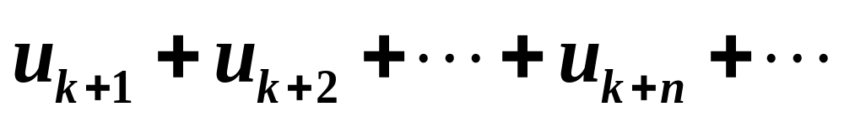
性质2：
级数收敛与发散和它的前有限项无关
即,在级数的前面添加或去掉有限项,不会影响级数的收敛性.
[证]

Slide 20

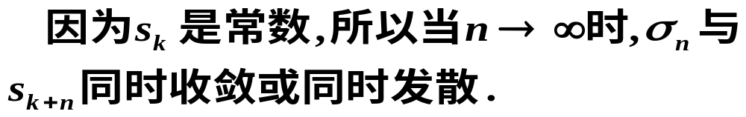
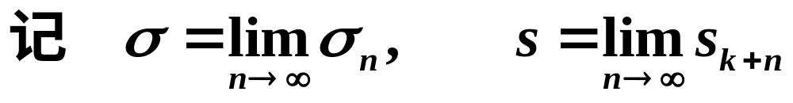
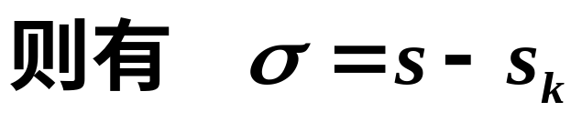

Slide 21
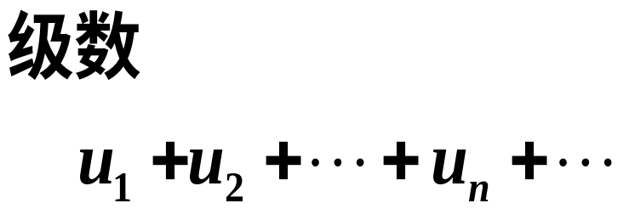
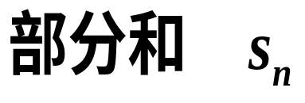
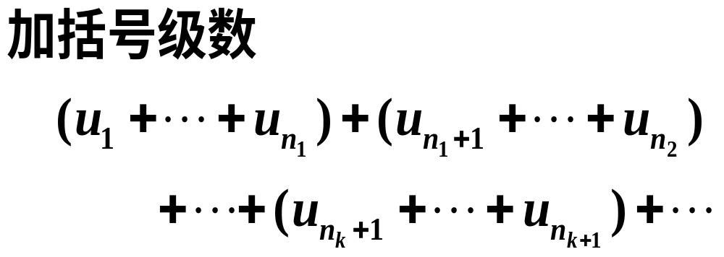
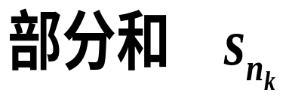
性质3： 收敛级数满足结合律
即，收敛级数加括号后,所得到的新级数仍然收敛于原来级数的和.
子列

Slide 22
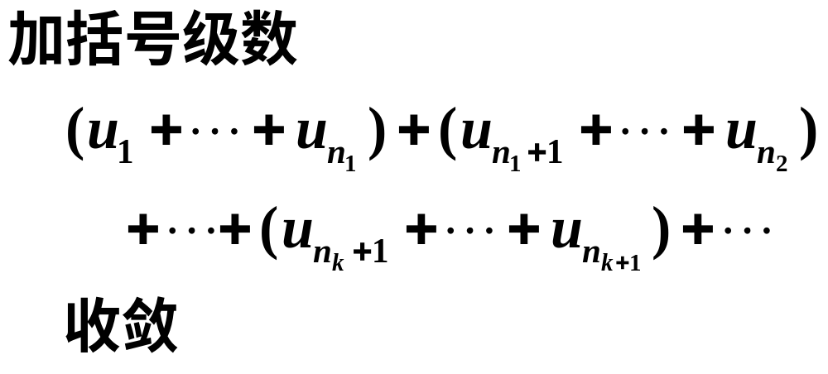

[注意]
发散
必发散！

Slide 23


Slide 24


［证］
所以由数列的柯西收敛原理，即
得所要证明的结论.

Slide 25


［证］

Slide 26


一般项趋向于零，但是，级数发散
一般项趋向于零不是收敛的充分条件

Slide 27




［证］

Slide 28







Slide 29





2、正项级数的判敛法
（一）正项级数及其性质）
定理1:
[证]
充分性

Slide 30




必要性

Slide 31



定理2:

Slide 32



Slide 33



（二）比较判敛法
定理3:

Slide 34








[证]
于是
所以

Slide 35









Slide 36




[解]
与P—级数比
根据比较法可知，所给级数发散 .

Slide 37



（三）比阶判敛法
定理4:

Slide 38



Slide 39







[证]

Slide 40










推论：

Slide 41







与P—级数比
[解]
得不出结论！
得不出结论！

Slide 42



与P—级数比
[解]

Slide 43





[解]
和等比级数作比较

Slide 44




Slide 45





[解]
发散
收敛

Slide 46





收敛
[解]

Slide 47









[解]
讨论

